Slide 1


Slide 2
목차
01 / 기획 의도
02 / 개발 일정
03 / 공통 개발 환경
04 / 팀원 역할 분담
05 / DB 조직도
06 / MAP
07 / 세부 기능 발표
08 / 시연

Slide 3
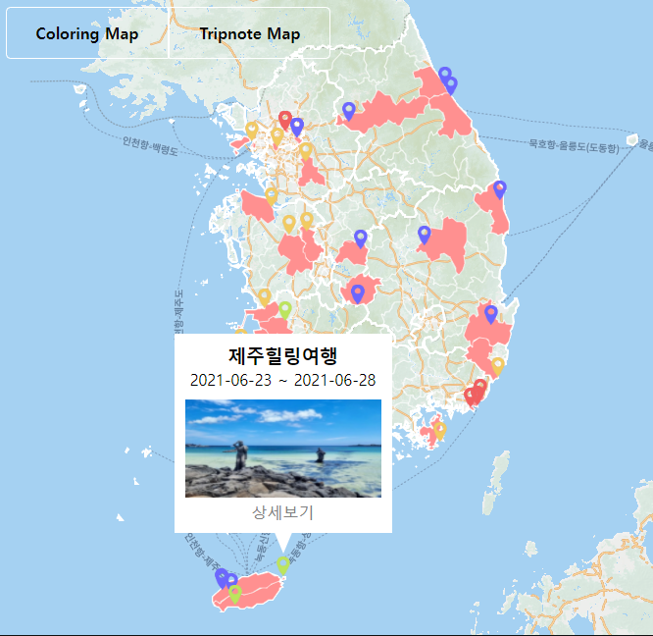
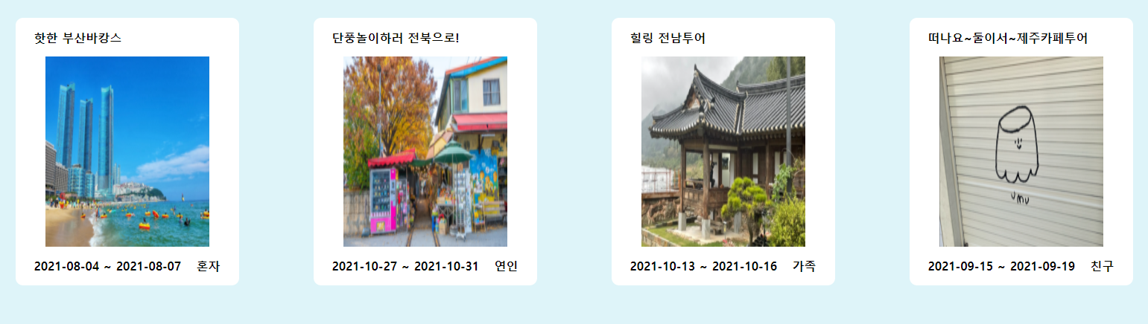
기획 의도
여행 계획과 일정, 추억을 한 번에 기록 가능
글과 사진 그리고 날짜와 위치 기록하여 보다 생생한 추억
나만의 감성과 생각을 작성할 수 있는 공간
- 추억을 쌓으면서 지도를 색칠하는 재미

Slide 4
개발 일정
주제 선정
및 계획 수립
코드 구현
PPT 제작
11/27
12/22
01/04
11/23
12/06
12/30
화면 구현
및 DB 작업
코드 합치기
및 디버깅
발표

Slide 5













공통 개발 환경

Slide 6
팀원 별 역할 분담
송지현 – 로그인, 회원가입, 관리자 회원목록, 로그아웃
김성윤 - CS게시판, 공지작성,상세, Q&A상세,답변
김진성, 김준호 - header, footer, main, 다이어리 미리보기, 다이어리 상세, 다이어리 글작성,
DB 테이블 작성, 에러 페이지, MY, 회원탈퇴, 이미지작업
신윤수 - 지도, 캘린더

Slide 7
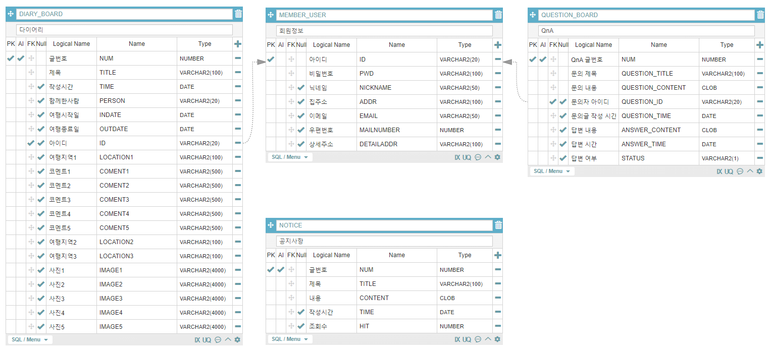
DB 조직도

Slide 8
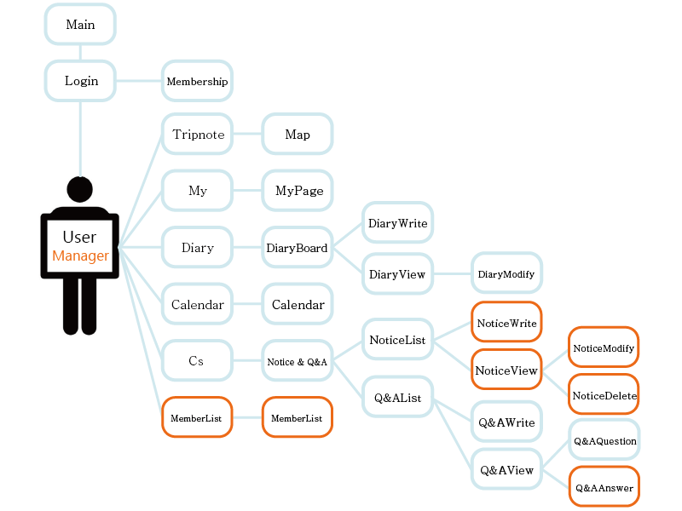
Tripnote Map

Slide 9
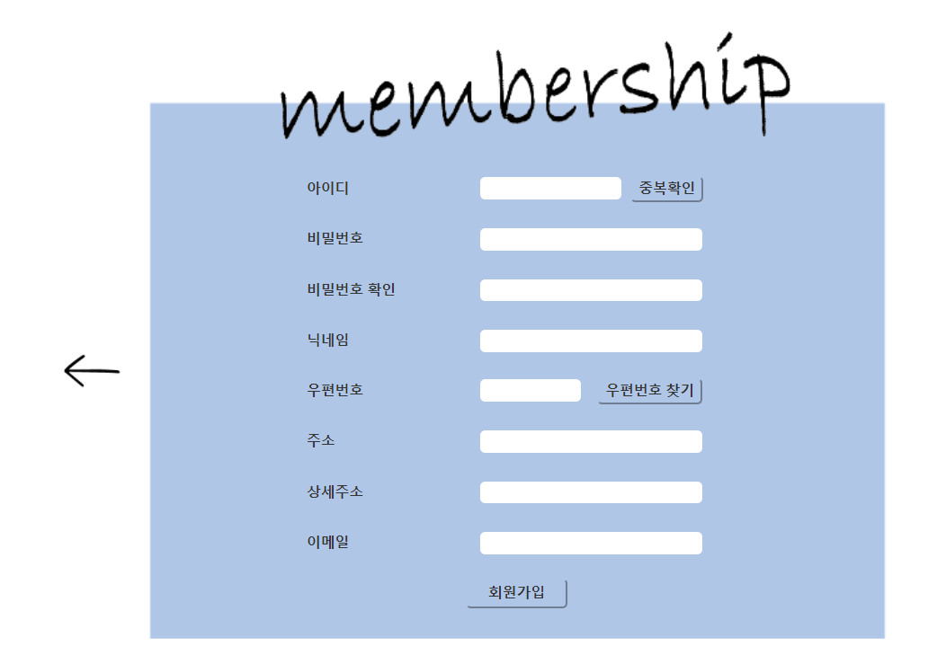
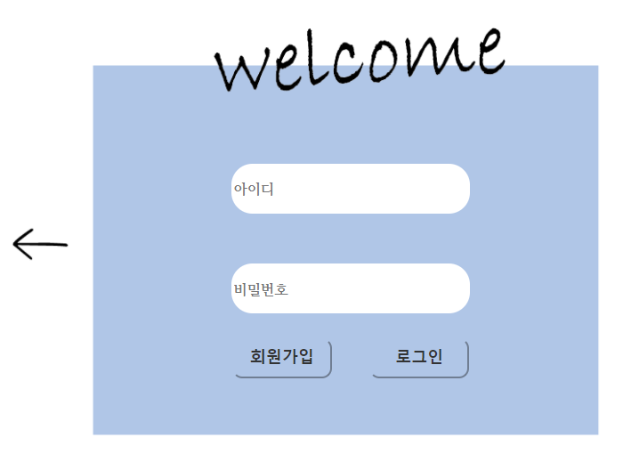
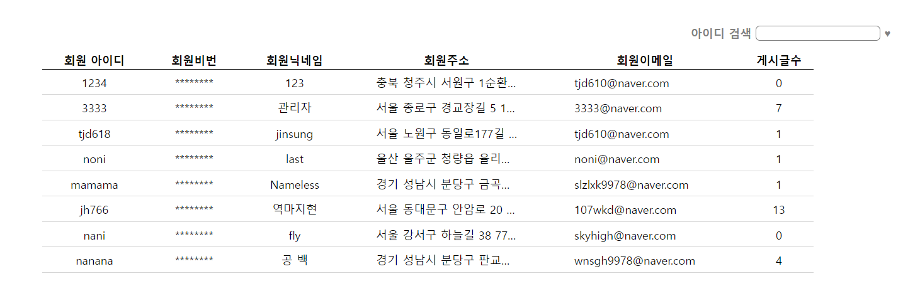
소개글
로그인 회원가입 등

Slide 10
로그인
메인 대기화면으로 이동

Slide 11
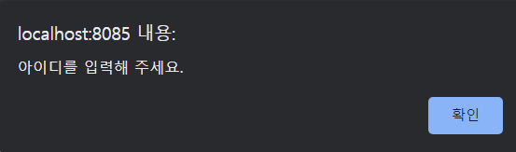
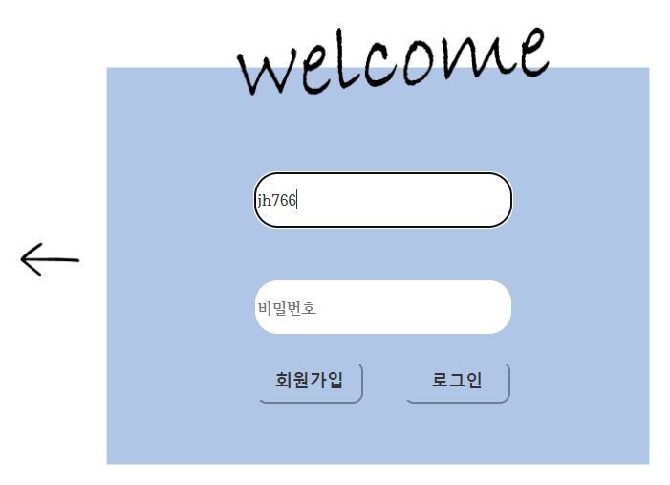
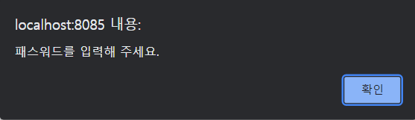
로그인

Slide 12
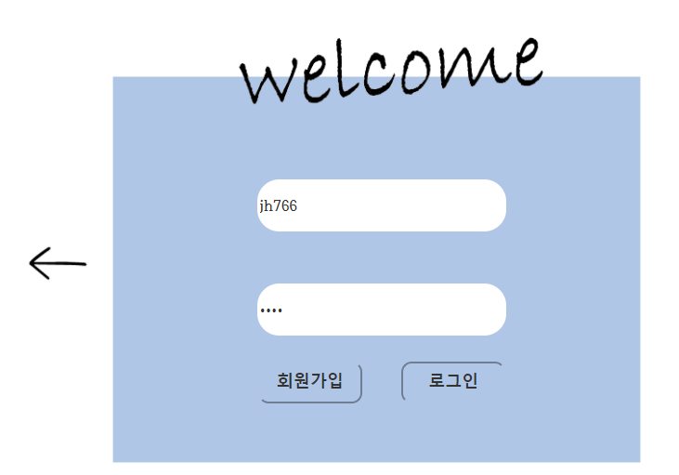
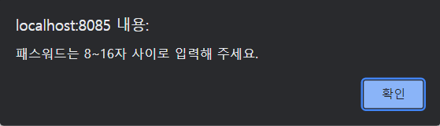
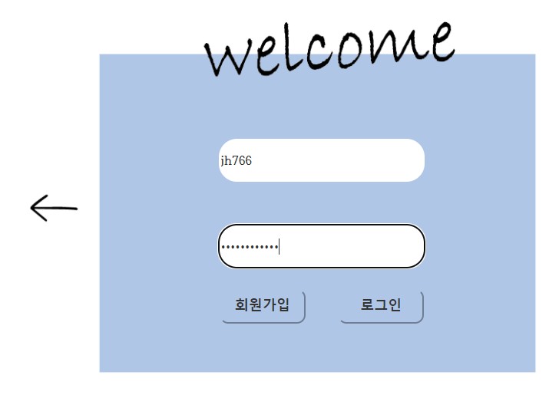
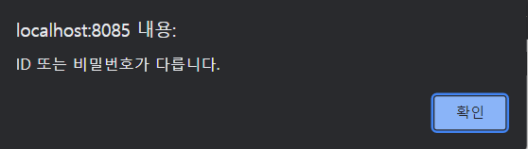
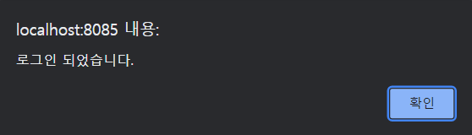
로그인

Slide 13
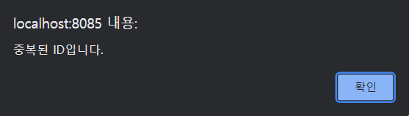
회원가입

Slide 14
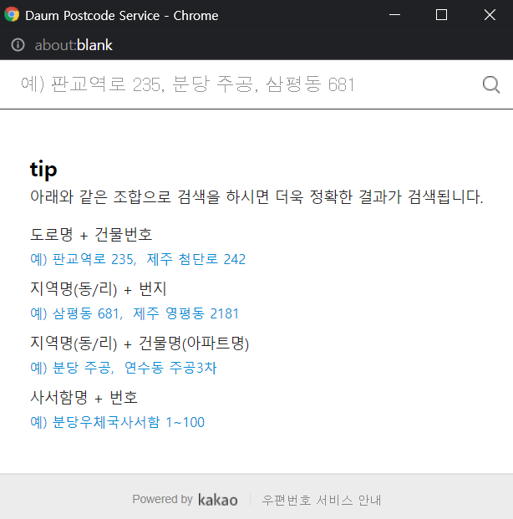
회원가입

Slide 15
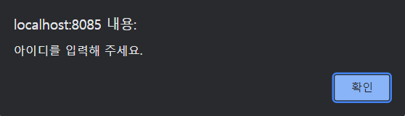
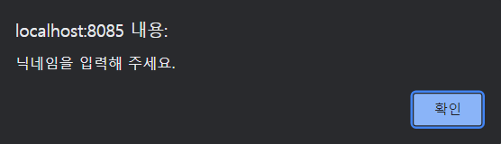


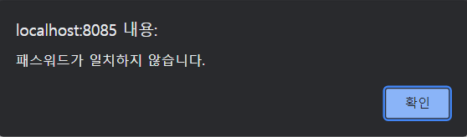


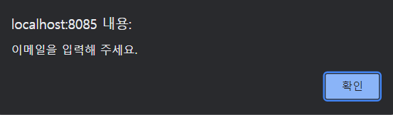
회원가입

Slide 16
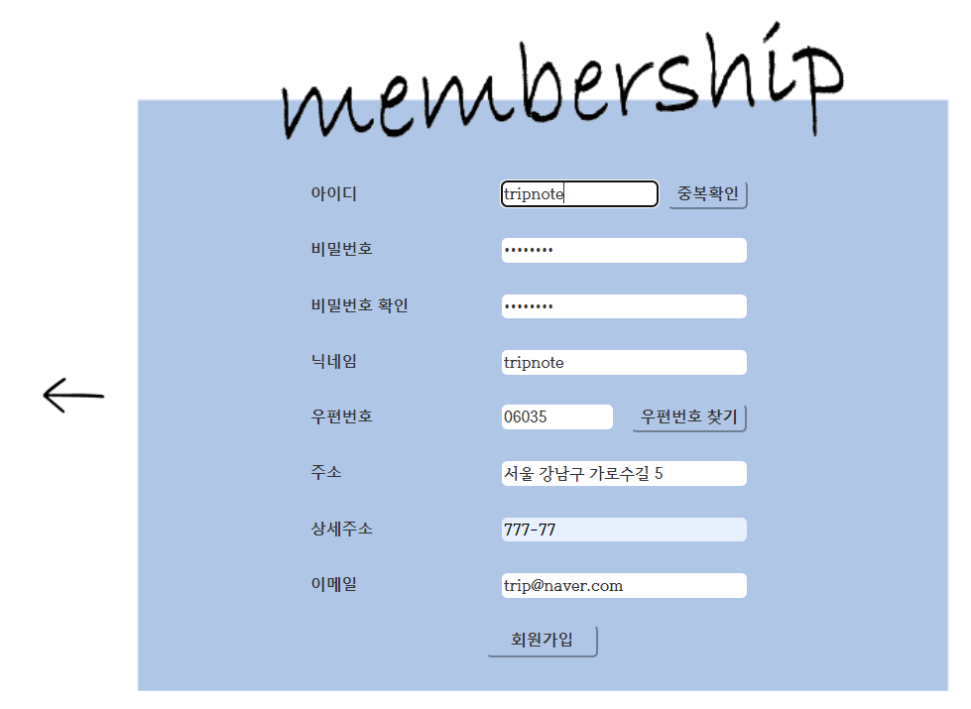

회원가입
회원가입처리하지 않고 '뒤로 가기'를 누르면
로그인화면으로 이동

Slide 17
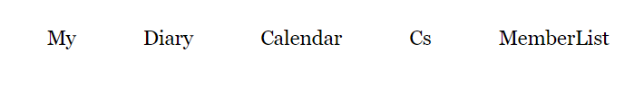
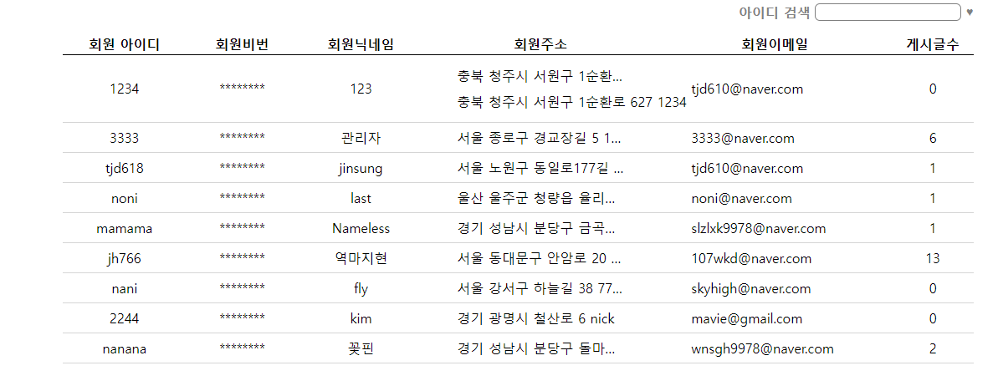
회원목록
● 관리자 로그인시 상단메뉴

Slide 18
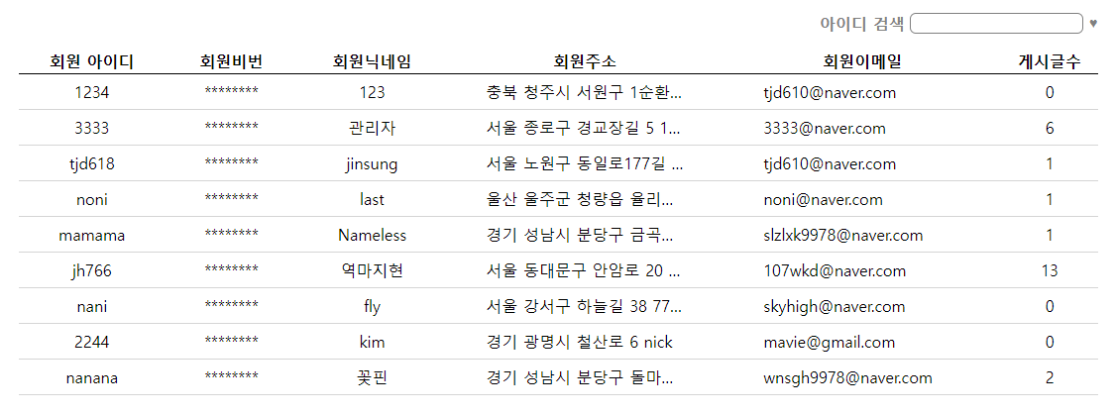
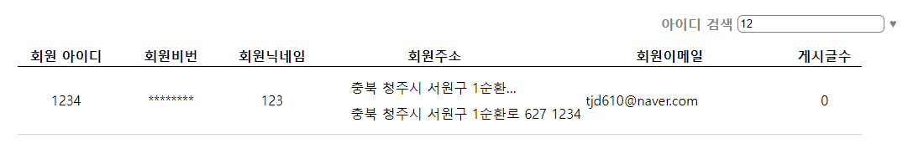
회원목록 관리 기능 구현

Slide 19
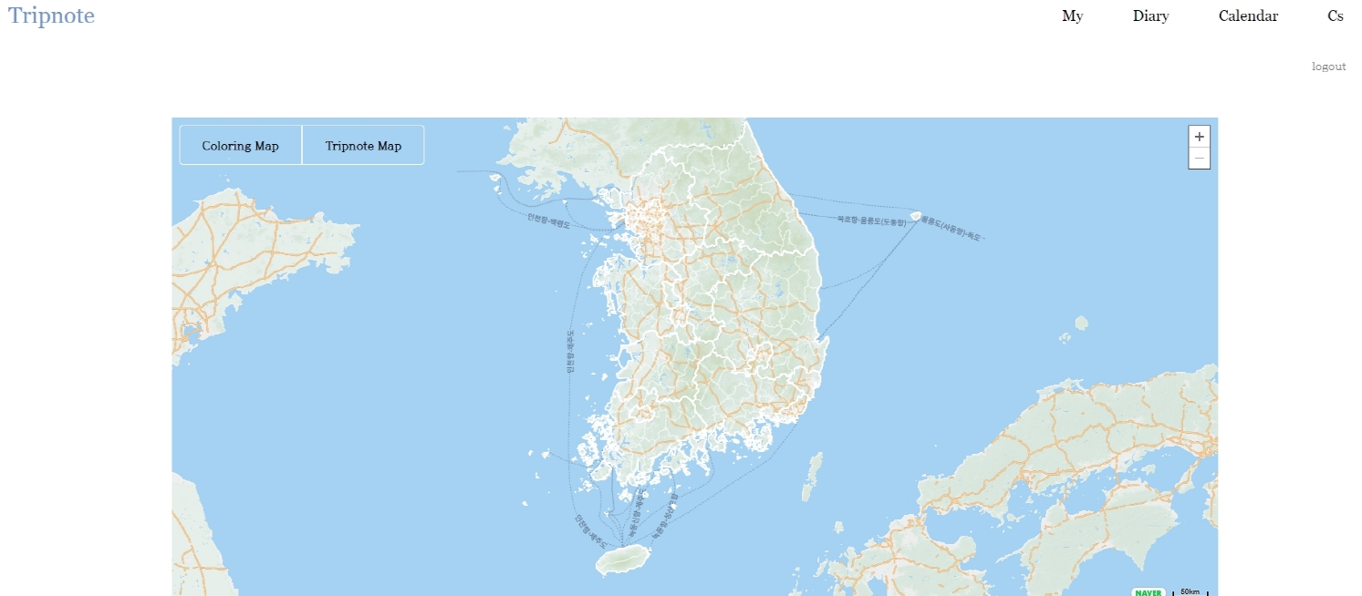
CS 페이지로 이동하기
내가 만든
코드로 이동
Header에
링크 연결

Slide 20
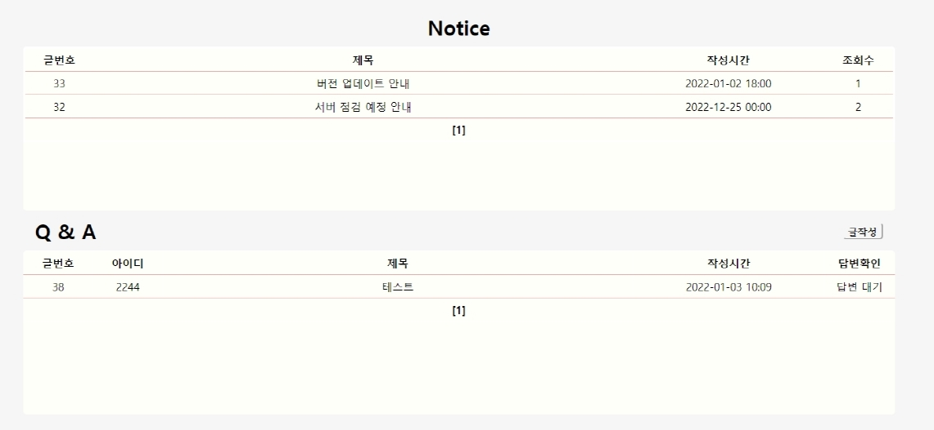
CS 메인 페이지
공지사항
글 작성
Q & A

Slide 21
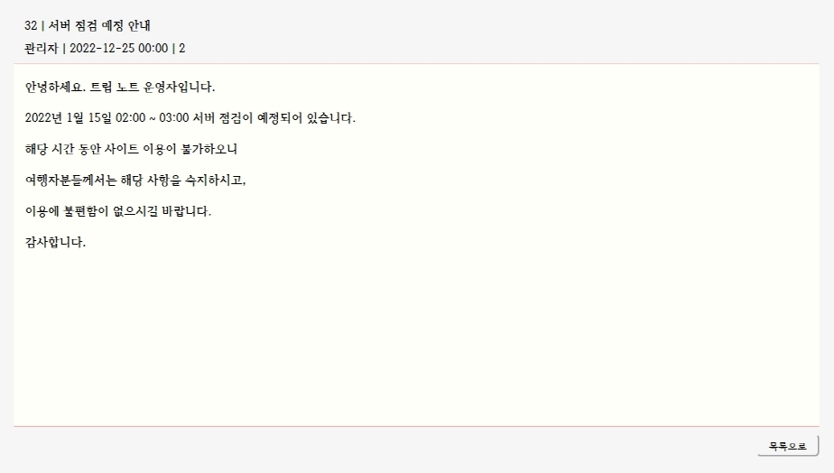
공지사항 상세보기
공지사항에 올라와 있는 글
Db에 저장해 볼 수 있음
목록으로 돌아가기 됨

Slide 22
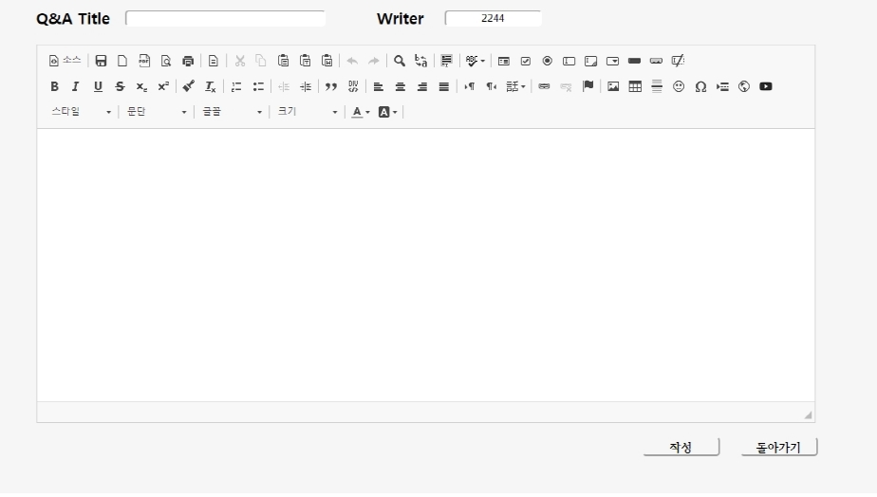
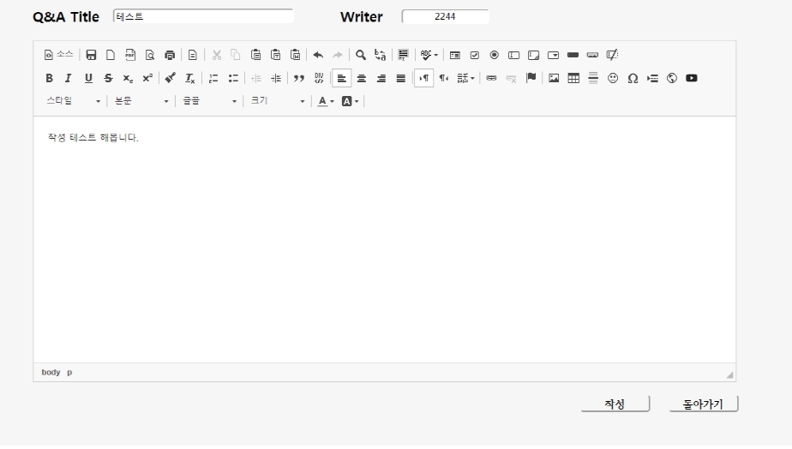
Q&A 문의글 등록하기
작성화면
작성하기
작성확인

Slide 23
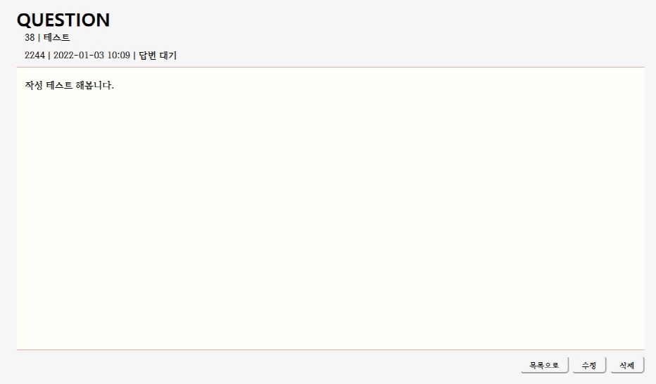
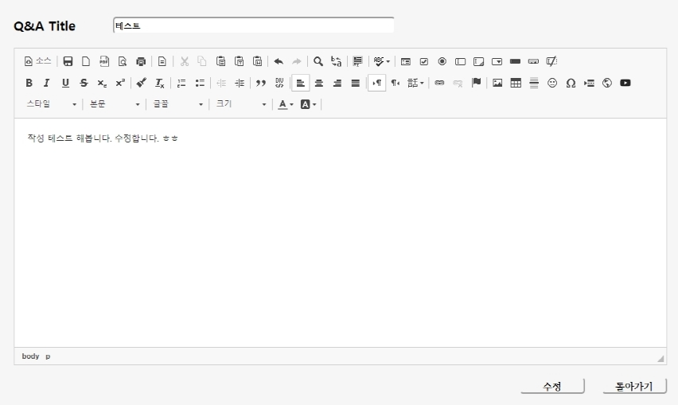
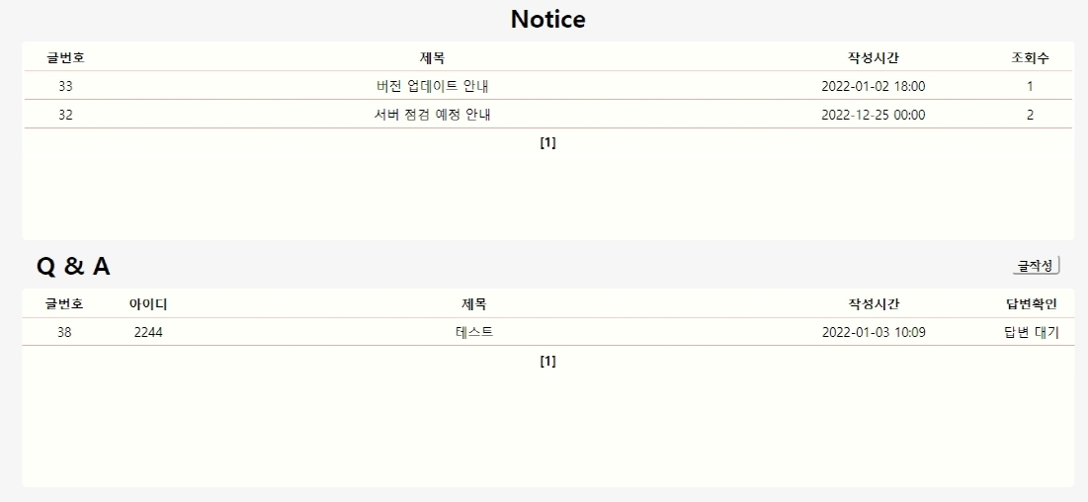
Q&A 문의 수정하기
수정화면
수정하기
수정확인

Slide 24
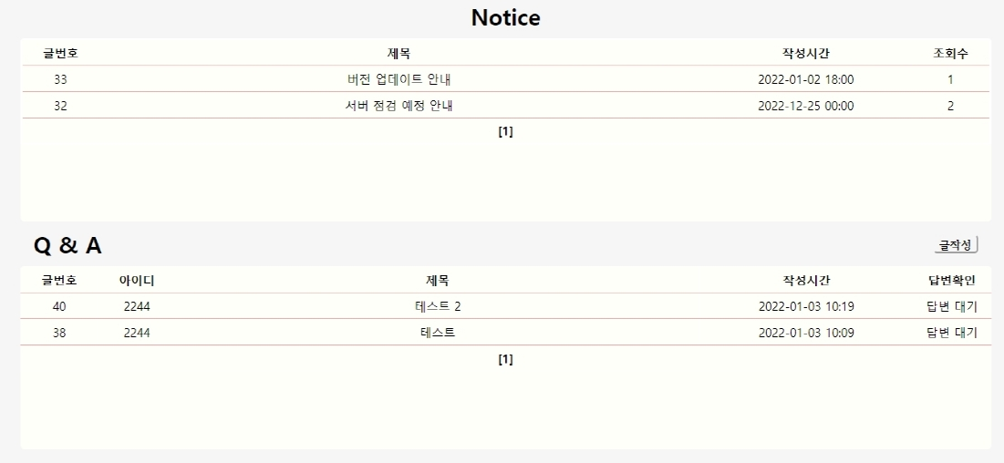
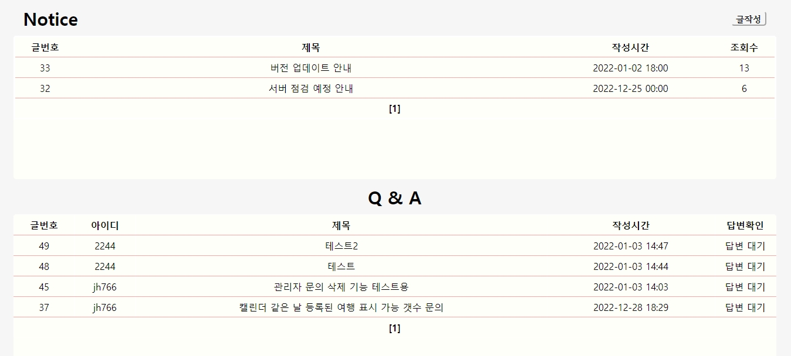
관리자와 유저의 CS 페이지 차이점
일반유저
관리자

Slide 25
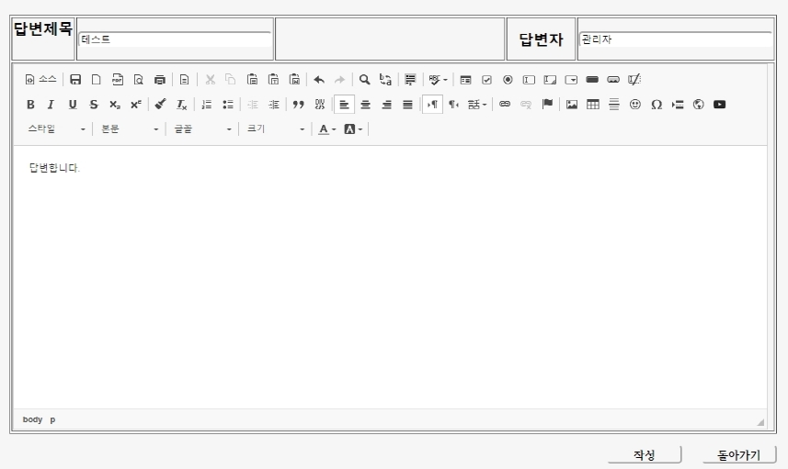
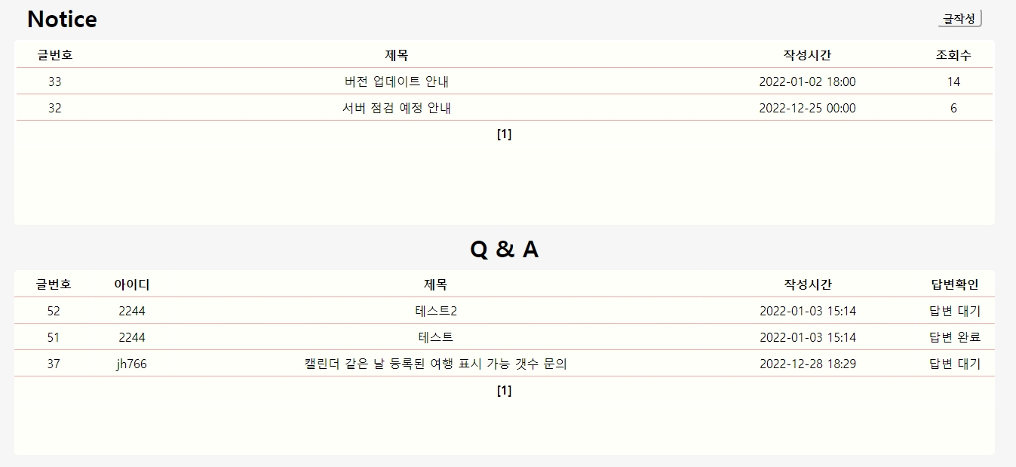
답변 여부 확인
관리자 답변
2번째 글이 답변완료 변경됨

Slide 26
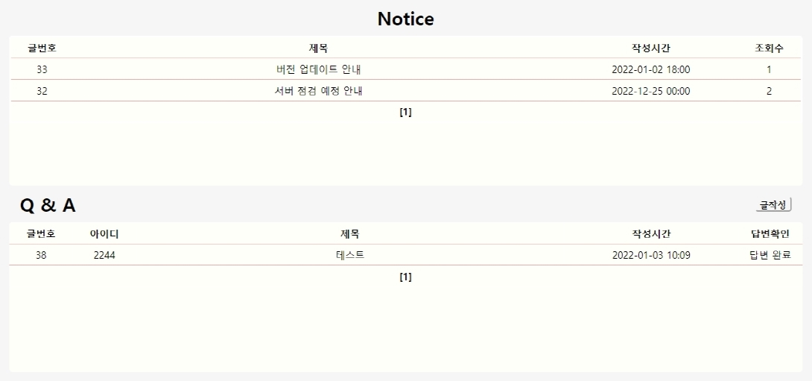
질문 삭제
사용자에서도 삭제가 가능함
삭제버튼

Slide 27
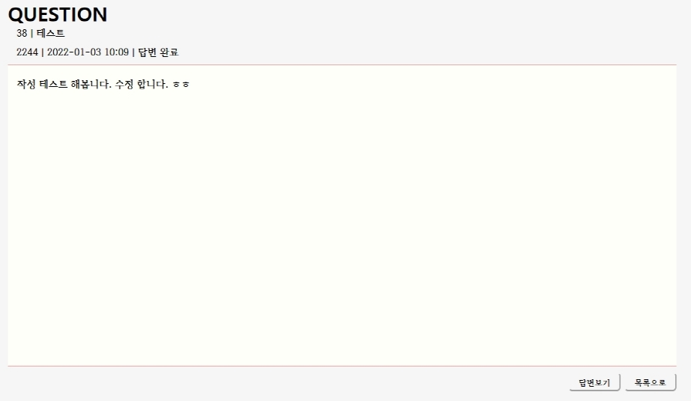
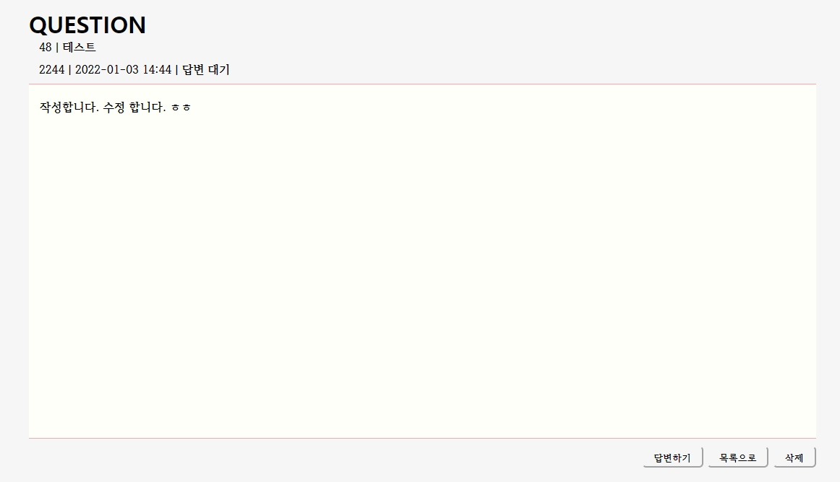
질문 삭제
사용자
관리자

Slide 28
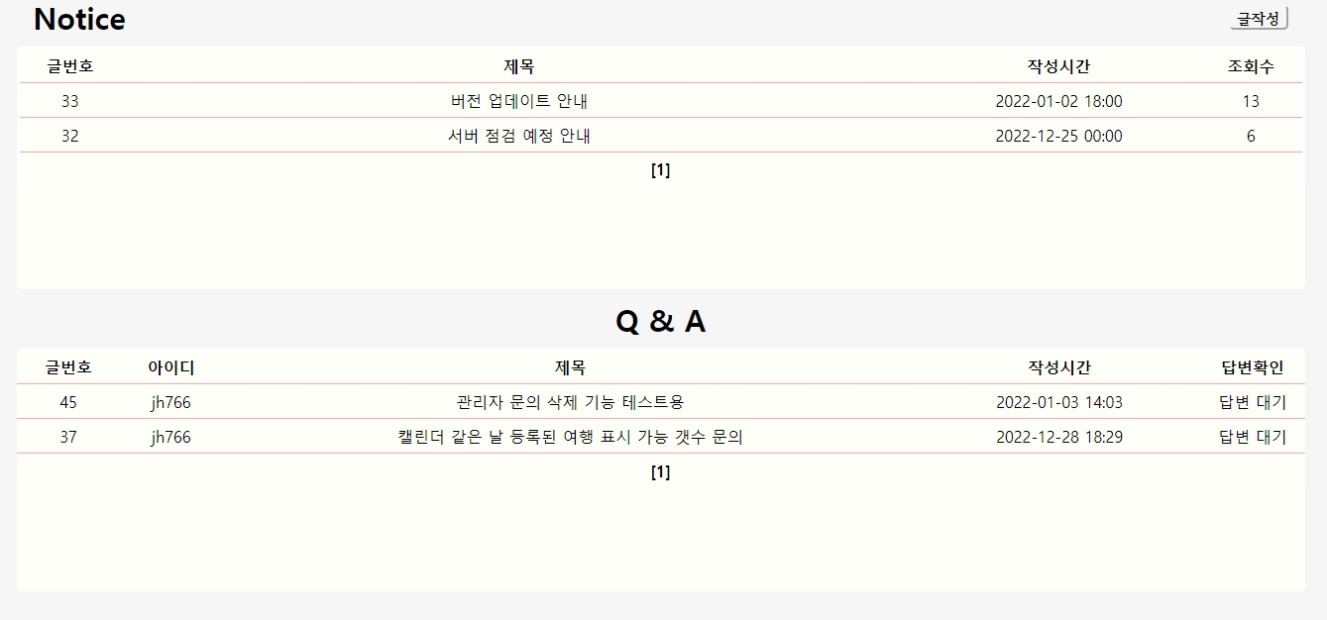
관리자 CS 페이지
이것으로 저의 발표를 마칩니다.

Slide 29






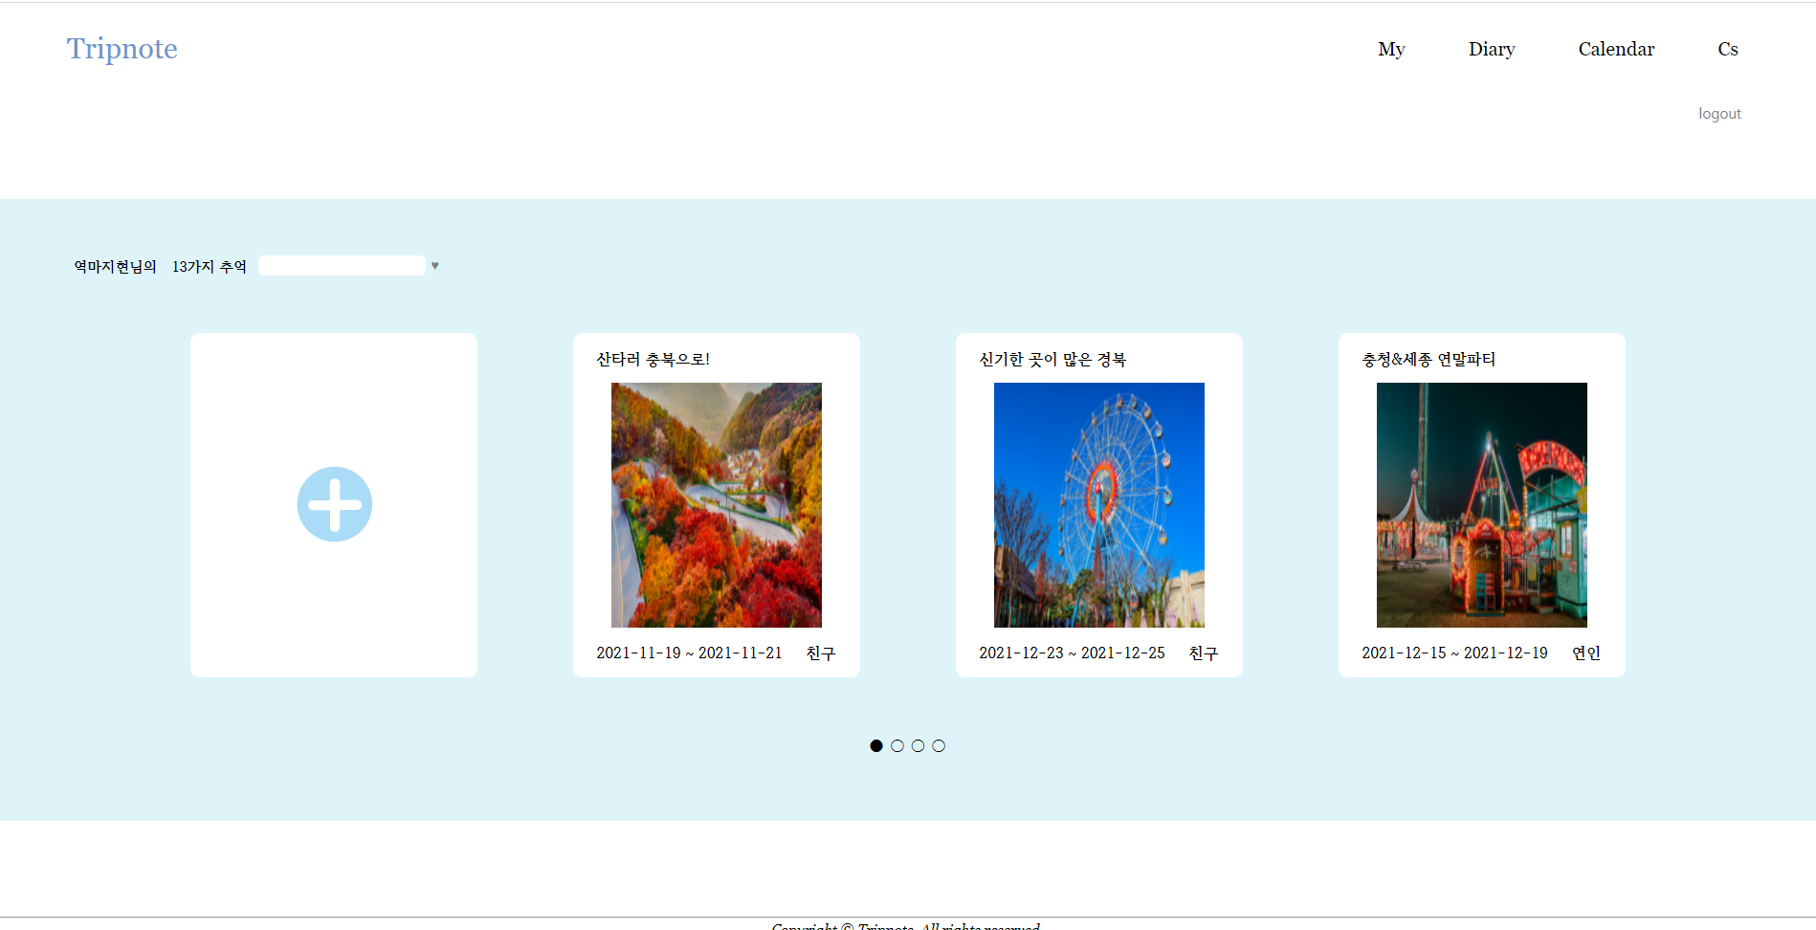
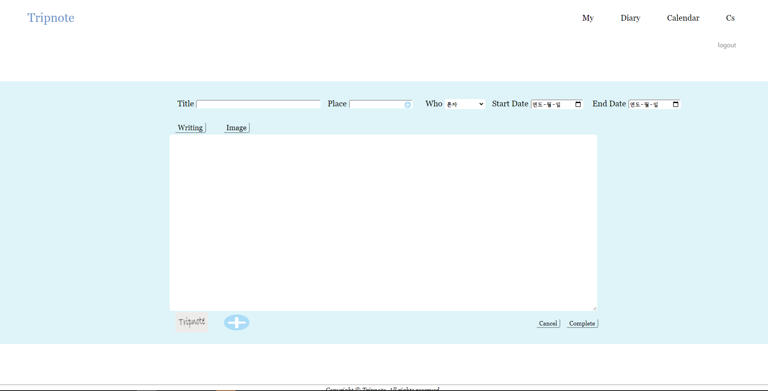


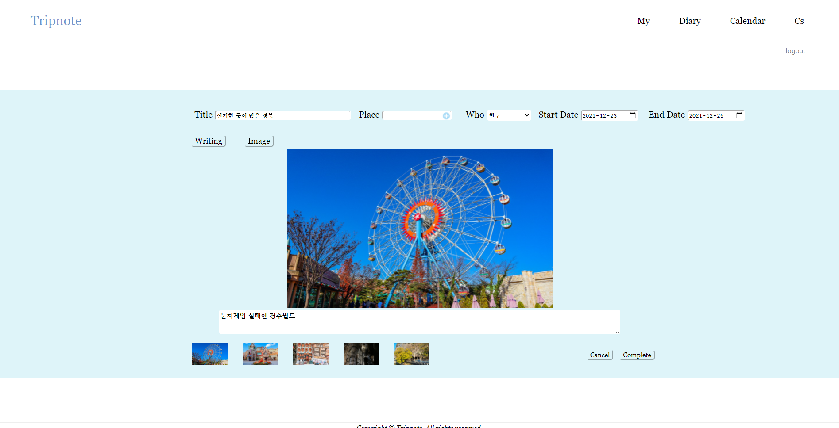
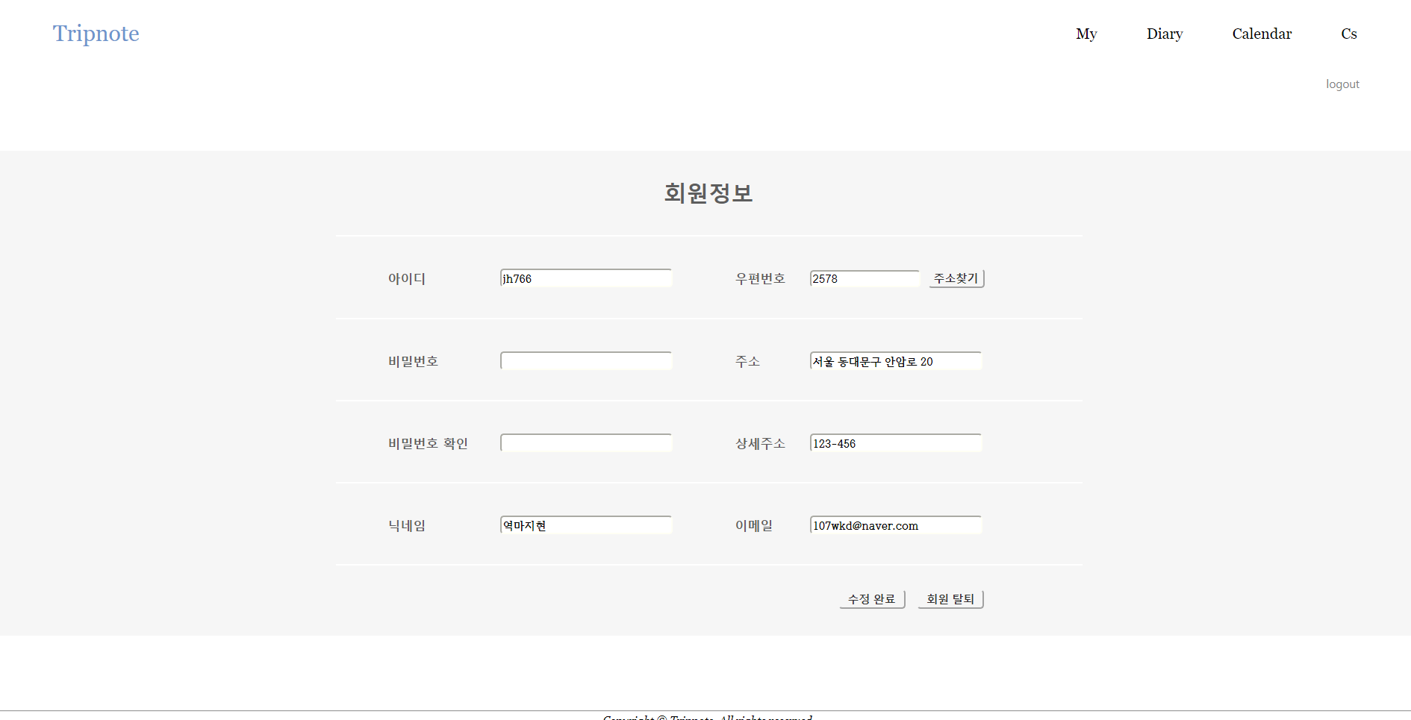




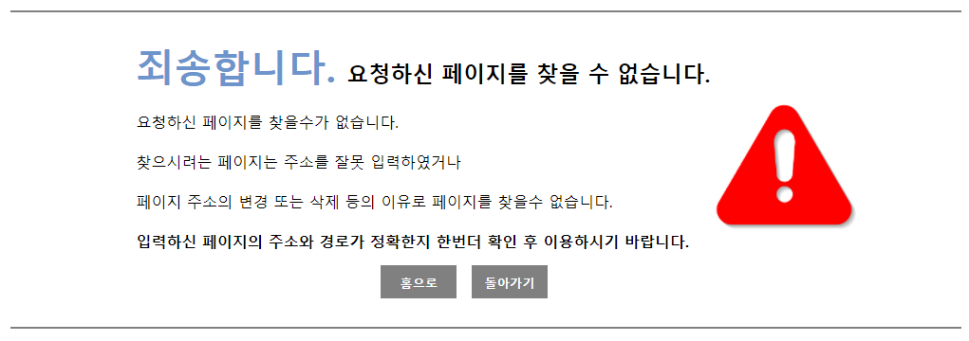
다이어리 소개

Slide 30

Main, Header 페이지

Slide 31
마이페이지

Slide 32
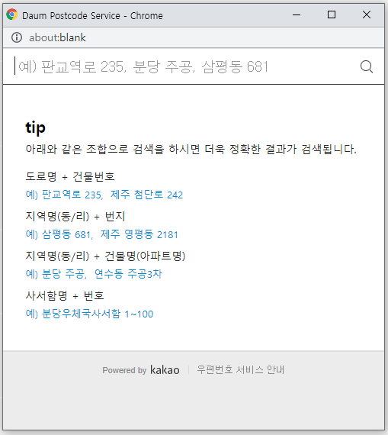
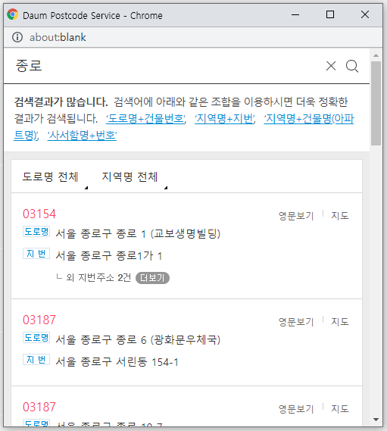
마이페이지_우편번호 API

Slide 33
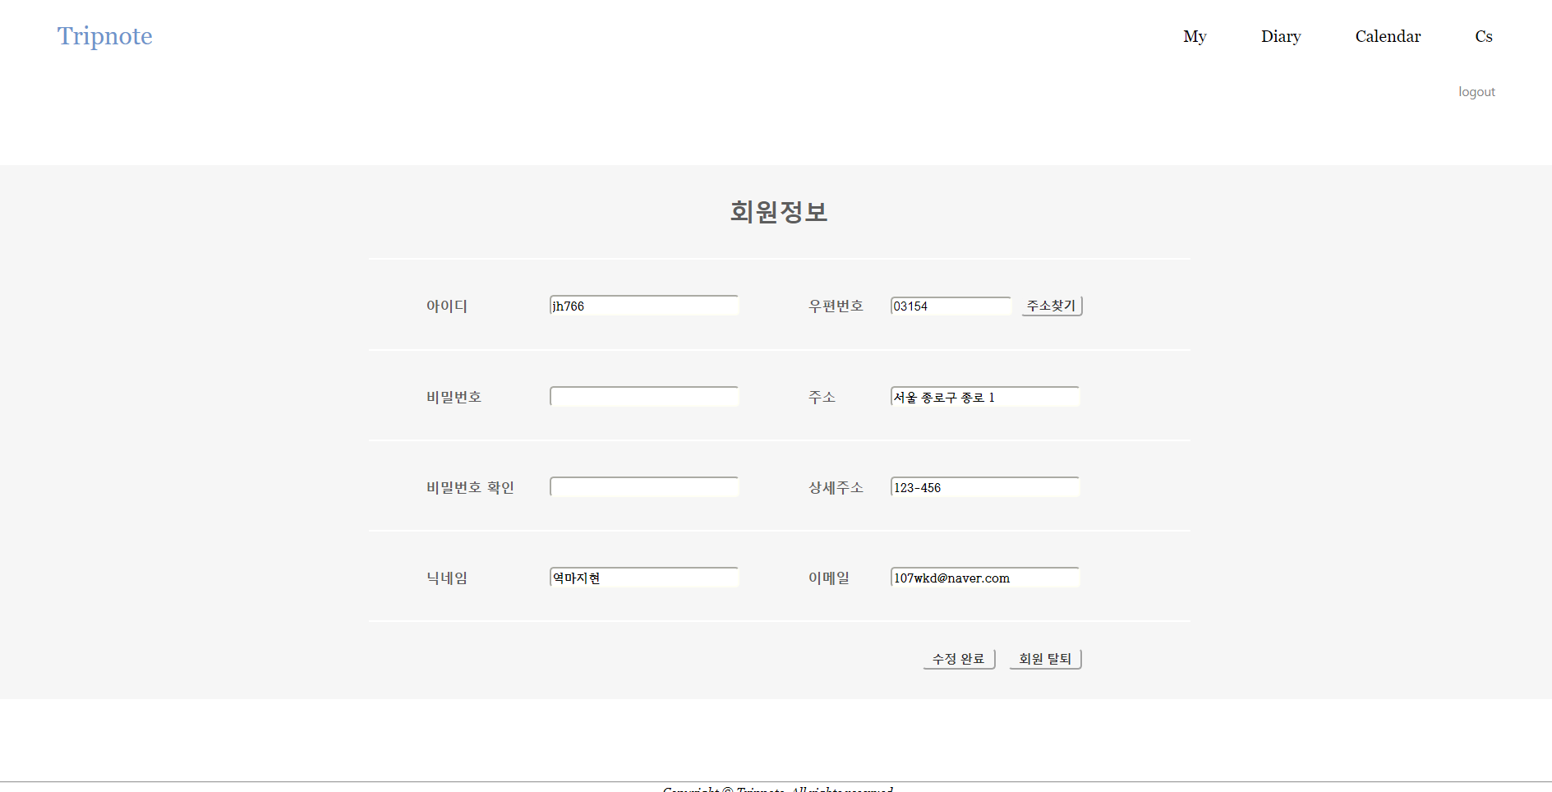

마이페이지_우편번호 API_ 회원탈퇴

Slide 34



마이페이지_회원탈퇴

Slide 35




마이페이지_회원탈퇴

Slide 36












마이페이지_유효성 검사

Slide 37
다이어리 미리보기

Slide 38


다이어리 미리보기_검색

Slide 39
다이어리 글작성

Slide 40




다이어리 글작성_Place_Kakao Map API

Slide 41



다이어리 글작성_Who / Start Date / End Date

Slide 42




다이어리 글작성_Writing Button / Image Button

Slide 43



다이어리 글작성_페이지 추가 / 페이지 제거

Slide 44






다이어리 글작성_Title / Place 유효성 검사

Slide 45





다이어리 글작성_Start Date / End Date 유효성 검사

Slide 46




다이어리 글작성_본문 유효성 검사

Slide 47

다이어리 상세페이지

Slide 48

다이어리 상세페이지

Slide 49


다이어리 삭제

Slide 50
다이어리 수정페이지

Slide 51
다이어리 에러페이지_400 / 404 / 405

Slide 52
다이어리 에러페이지_500

Slide 53

비로그인 다이어리 접근 차단
다이어리 미리보기페이지
다이어리 작성페이지
다이어리 상세페이지
다이어리 수정페이지

Slide 54



캘린더 / 지도 소개

Slide 55


FullCalendar 활용하기
자바스크립트 기반 오픈소스 라이브러리로, 웹&앱 개발 달력이나
일정, 스케줄러 관련 구현 시 많이 사용하는 라이브러리
https://fullcalendar.io/
FullCalendar
제공 라이브러리
DIARY_BOARD 테이블에 저장된 제목과 일정을 읽어와 캘린더에
표시하고, 클릭 시 해당 다이어리로 이동
FullCalendar 예제
https://fullcalendar.io/docs

Slide 56
캘린더
현재 날짜로 이동
현재 날짜(월, 년도)
지난달, 다음달 넘김 버튼
다이어리에 기록된 여행 제목과 일정 표시,
클릭 시 해당 다이어리로 이동
누구와 함께한 여행인지에 따라 색상을 구분 함
혼자만의 여행
가족과의 여행
현재 날짜(일)
친구와의 여행
연인과의 여행

Slide 57






Naver Maps API 준비
https://www.ncloud.com/product/applicationService/maps
Application 등록하기
Application 이름
Web 서비스 URL

Slide 58





대한민국 행정구역 SHP 준비
무료 오픈 소스 지리정보 프로그램
http://www.gisdeveloper.co.kr/?p=2332
https://qgis.org/ko/site/ 에서 QGIS 설치
벡터 레이어 추가(CTRL + SHIFT + V)
.shp 파일 데이터셋 열어서 추가
시도.shp
시군구.shp

Slide 59





.shp => .geojson 변환
레이어 우클릭 - 내보내기 - 다른 이름으로 저장
시도 기준으로 벡터 레이어 나누기
사용하고자 하는 좌표계로 꼭 변경!!
레이어에 필터 적용하기
서울 레이어만 남은 모습
좌표계를 변경한 후 geojson파일을 열었을 때,
좌표에 비정상적인 값이 들어가 있는 경우
단순화 먼저 한 후 좌표계를 변경해보기!!
http://geojson.io/ 에서 좌표 코드를 복붙해서
올바른지 좌표인지 확인 가능
법정동 코드 조회 하기
“CTPRVN_CD” LIKE ‘11%’
법정동 코드가 11로 시작하는 데이터(=서울)
https://www.code.go.kr/stdcode/regCodeL.do

Slide 60




geojson 단순화
크기가 너무 크기 때문에 단순화 시켜 크기를 줄일 필요가 있다.
https://mapshaper.org/
Export - GeoJson
3%로 설정
3% 상태의 geojson

Slide 61


Json 네이버 맵 API 폼으로 수정하기
<단순화까지 완료한 json 형식>
<네이버 맵 API에서 사용하는 json 형식>
crs : 좌표계,
admcode : 법정동코드
area0 ~ area4 : 지명
시도 18개 , 시군구 250개
Json 파일로 만들기
좌표 값이 비어 있는 것처럼 보이는 경우가 있음 => 메모장 등에 비어 있는 부분을 복붙할 경우 값이 정상적으로 보임
(이클립스에서 한 줄에 보여줄 수 있는 허용량을 넘을 경우 안보이는 것으로 추정됨)

Slide 62

Naver Maps 활용하기
Naver Maps API를 사용하기 위해서는 발급받은 ClientID를 입력해야 함
Naver Maps 예제
https://navermaps.github.io/maps.js/docs/tutorial-digest.example.html
지도 – 지도 기본 예제 / 지도 옵션 조정하기
컨트롤 – 지도 컨트롤 추가/제거 / 지도 컨트롤 위치 설정하기
데이터 레이어 - 행정구역 GeoJSON 데이터 레이어 표시하기
오버레이 – 마커 표시하기 / 이미지 아이콘 사용하기 / 보이는 지도 영역의 마커만 표시하기 /
다수의 마커에 이벤트 핸들러 사용하기 / 정보 창 표시하기 / 정보 창 옵션 사용하기 /
폴리곤, 폴리라인 그리기 / 폴리라인에 화살표 표시하기
좌표-주소 변환 – 주소와 좌표 검색 API 사용하기

Slide 63


Map 살펴보기 - 1
컬러링 맵 : 여행간 지역을 하나씩
색칠해 나가는 재미를 주고자 한 지도
트립노트 맵 : 마커에 시작점과 종료점으로
구분하여 동선을 보여주는 지도
마우스 오버 이벤트로
지역을 라벨로 표현
여행 기록이 있는
지역이 색칠된 모습
여행중 동선을 알려주는 폴리라인이
추가된 모습
상세 위치에 마커가 추가된 모습
18개의 시도 기준으로 클릭 가능한 상태
마커는 보이지 않는 상태
클릭 시 클릭한 지역이 확대 되며 시군구 단위로 클릭이 가능한 상태로 변하며, 여행간 위치에
마커가 생성됨

Slide 64



Map 살펴보기-2
시작 지점 : 동그라미
누구와 함께한 여행인지에 따라 색상을 구분 함
혼자만의 여행
경유 지점 : 효과 없음
가족과의 여행
친구와의 여행
종료 지점 : 화살표
연인과의 여행

Slide 65

시연 동영상

Slide 66


